Slide 1
МЭМС в России

Slide 2
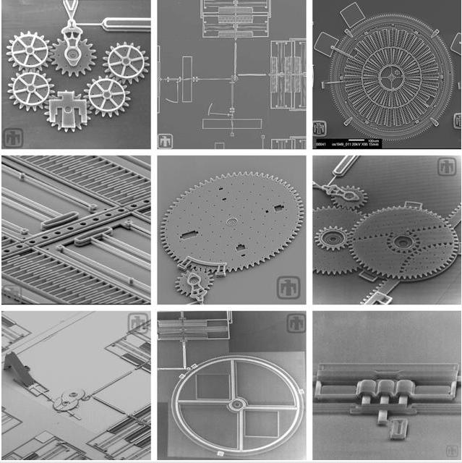
Общие сведения
На современном этапе активного совершенствования микроэлектроники и нанотехнологий широкое распространение получило развитие микроэлектромеханических систем, которые более коротко принято называть МЭМС. Английским эквивалентом данного термина является сочетание «Micro Electro Mechanical Systems» (MEMS). Под этой аббревиатурой ученые и специалисты понимают миниатюрные системы, объединяющие в себе микроэлектронные и микромеханические компоненты, созданные по технологии от 1 микрометра до 100 микрометров. Другими словами, это множество микроустройств самой разнообразной конструкции и назначения, которые производятся с использованием современных технологических приемов микроэлектроник

Slide 3

Уникальность МЭМС-устройств заключается в том, что они способны не просто улучшать технические характеристики электронных изделий, но и «оживлять» их, делать восприимчивыми к происходящему. Благодаря новейшим разработкам сейчас становятся реальными казавшиеся ранее невозможными функции техники. Теперь она «воспринимает» звуковую информацию, «читает» тексты, а встроенные в нее микродатчики позволяют принимать сигналы человеческого мозга, реагировать на движения, распознавать лица, предметы и многое другое. Кроме того, потребность в развитии МЭМС-технологий обуславливается их широкой областью применения, сочетанием высокой надежности и приемлемой стоимости, а также чрезвычайно маленьким размером, который позволяет использовать их в различных миниатюрных устройствах: от механических часов до имплантатов для человека.

Slide 4
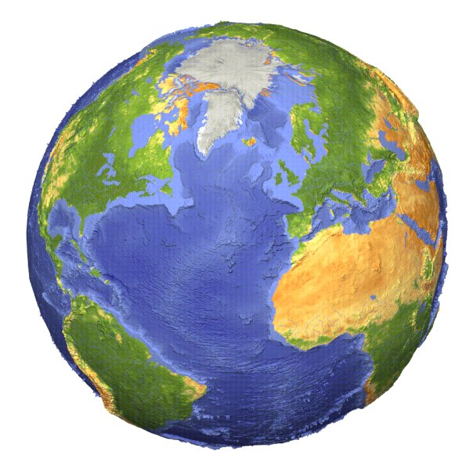
Благодаря уникальным возможностям, открывающимся перед производителями электроники, МЭМС получили широкое распространение по всему миру. Зарождение рынка МЭМС относят к 80 – 90-м годам ХХ столетия. В это время наблюдалось активное развитие и интеграция университетов и коммерческих компаний в таких странах, как Япония, США. В дальнейшем данная тенденция распространилась на страны Европы и Юго-Восточной Азии.

Slide 5
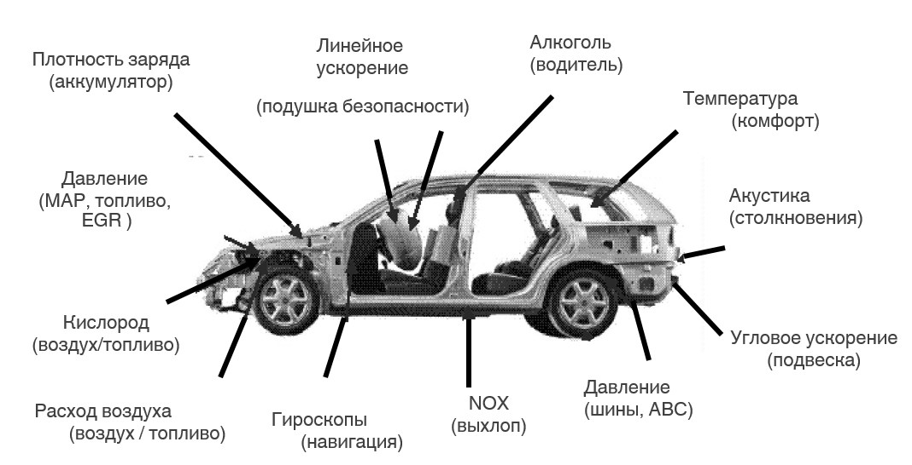

Slide 6
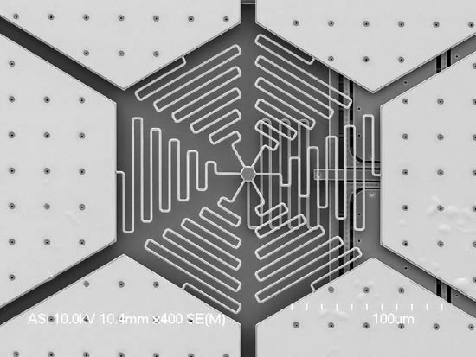
В России же развитие данной области и в настоящее время находится на не достаточно высоком уровне. В 2008 году объем рынка электронных компонентов в нашей стране составил чуть более 1 млрд. долларов, причем на отечественные компоненты из них пришлось менее 20%. В свою очередь, в этом количестве доля МЭМС-изделий российского производства минимальна. В связи с этой ситуацией Правительством РФ было поручено всем заинтересованным ведомствам обеспечить реализацию Программы развития наноиндустрии Российской Федерации до 2015 года. К этому же времени планируется сформировать в нашей стране все необходимые условия для наращивания объемов производства новых видов продукции наноиндустрии и выхода профильных российских компаний на мировой рынок высоких технологий.

Slide 7
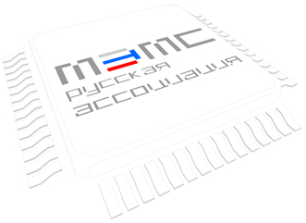
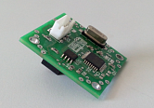
Исправить сложившуюся ситуацию призвана «Русская Ассоциация МЭМС» – единственная на сегодняшний день российская организация, созданная с целью объединения мирового опыта в области МЭМС-технологий. Ассоциация появилась сравнительно недавно – в начале 2010 года – но, несмотря на это, уже сегодня «РАМЭМС» готова оказать реальную поддержку в реализации проектов по производству изделий на основе микроэлектромеханических систем с использованием самых передовых и инновационных технологий.

Slide 8

Так, в конце прошлого года совместно с ООО «Совтест АТЕ» - известным российским дистрибьютором и производителем электронного оборудования – Ассоциация успешно завершила работу над Двухосевым прецизионным инклинометром (датчика угла) с широкой сферой применения. Оборудование изготовлено с применением МЭМС-акселерометра, благодаря чему достигается высокий уровень стабильности измерений контролируемых параметров. А именно: угла наклона поверхности в диапазоне ±30° и ускорения объекта в диапазоне ±0,5 g.

Slide 9

Реализация данного проекта стала возможной благодаря сотрудничеству со специалистами из немецкой научной сети Fraunhofer Gesellschaft – крупнейшей среди исследовательских центров Германии. Fraunhofer Gesellschaft включает в себя более 60 научных организаций, каждая из которых специализируется на определенной области различных прикладных наук. Учитывая современные тенденции развития электронной индустрии, одним из главных объектов исследований немецких ученых стали МЭМС- технологии.

Slide 10
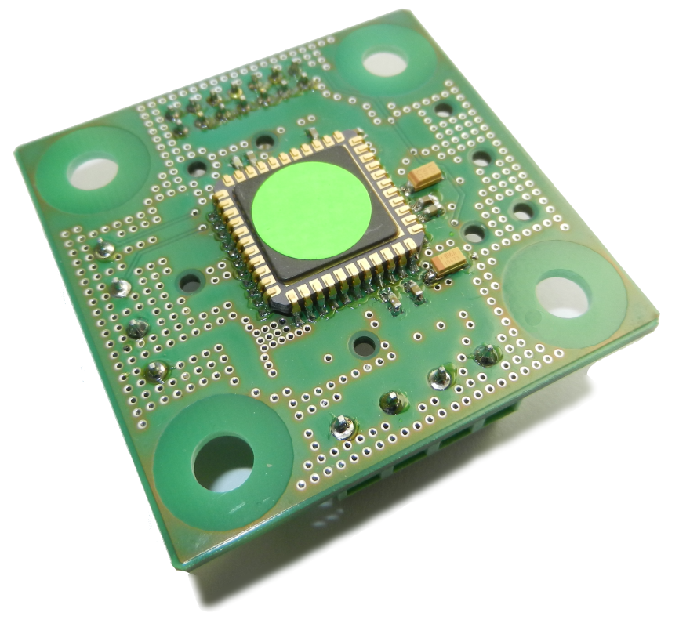
Российские приборы:
МЭМС-акселерометр ±30g
МЭМС-акселерометр ±30g изготавливается по технологии глубокого реактивного травления. При помощи этой технологии можно получать структуры с высоким аспектным разрешением (соотношение ширины структуры к глубине). Высокое аспектное соотношение структур меха-нической части акселерометров, изготовленных по этой технологии, дает высокую точность и линейность измерений.
Перспективы применения акселерометра МЭМС-рынок в России обладает большим потенциалом, в том числе в таких сферах как:
промышленная электроника;
гражданская авиация;
космос;
автомобилестроение;
судостроение;
нефтегазовое оборудование;
медицина;
железнодорожный транспорт;
медицина;
энергетика;

Slide 11
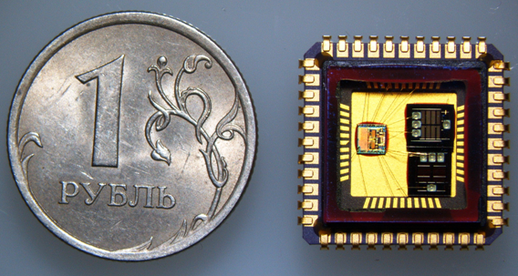
МЭМС-акселерометр ±30g
В настоящее время на мировом рынке практи-чески нет акселерометров, которые бы одновременно обладали широким диапазоном измерения ускорений, высокой точностью, надежностью и возможностью измерения ускорений одновременно по нескольким осям.
Новый акселерометр «Совтест АТЕ» отвечает всем указанным выше требованиям и является изделием с широкой сферой применения.

Slide 12
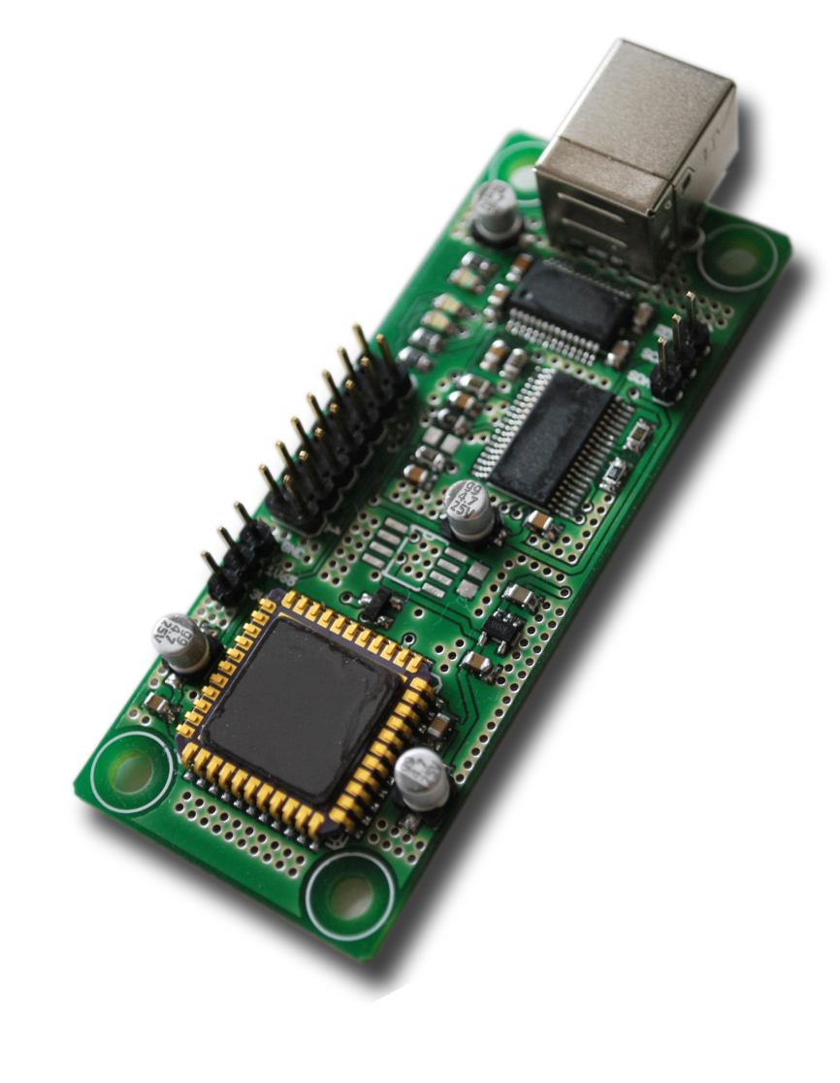
МЭМС-инклинометр ±30°
Предназначен для измерения углов наклона в диапазоне ± 30º. Измерение проводится по 2 независимым осям с малым показателем нелинейности во всем диапазоне измерения. Инклинометр обеспечивает высокую повторя-емость и стабильность.
Сфера применения: мониторинг технического состояния зданий (замер углов крена), машино- и судостроение, аэрокосмические изделия, системы безопасности для РЖД, судостроения, охранные системы, нефтегазовая промышленность, системы стабилизация и т.д.
Преимущества: высокая точность, малые габариты, низкое энергопотребление, высокая надежность и широкая сфера применения.

Slide 13
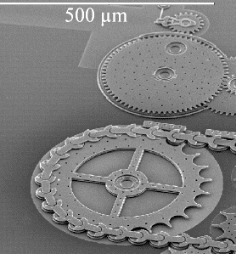
Стоит отметить, что Русская Ассоциация МЭМС принимает активное участие в жизни нашей микроэлектронной отрасли. Организация выступает со стендом на специа- лизированных мероприятиях, где каждый желающий может ознакомиться с вариантами сотрудничества с Ассоциацией, получить ответы на интересующие вопросы и рассмотреть способы решения наиболее актуальных проблем. Также, заботясь о своих партнерах (как уже существующих, так и потенциальных), «РАМЭМС» проводит бесплатные обучающие семинары и конференции. В прошлом году международная конференция «Современные тенденции развития и производства МЭМС-устройств» собрала более 60 участников.

Slide 14
Партнерство РАМЭМС
«Русская Ассоциация МЭМС» активно взаимодействует с зарубежными партнерами. Во-первых, это Silicon Saxony e.V. (Германия) – крупнейшая в Европе торго- вая организация, объединяющая более 270 предприятий полупроводниковой, электронной и микросистемной индустрии. Среди них такие известные мировые бренды, как Infineon, AMD, ZMD, Fraunhofer ENAS, Siltronic, Süss Microtec, Intega, Siemens, memsfab GmbH, AMAT, Ortner, Thyssen, Philips и многие другие. В ее состав входят как производи- тели и поставщики микроэлектроники, так и научно-исследовательские институты и госу- дарственные учреждения. По официальным данным, годовой оборот Silicon Saxony e.V. превышает 4 млрд. евро!

Slide 15

Кроме того, недавно в число партнеров «РАМЭМС» вошли Московский государст- венный институт электронной техники (МИЭТ) и ФГУП ФНПЦ «ПО Старт». Все указан- ные организации обладают обширной научно-технической базой, высококвалифициро- ванными специалистами, ведущими перспективные разработки в области МЭМС.

Slide 16
«РАМЭМС» появилась сравнительно недавно. Но за этот период Ассоциация под- твердила необходимость своего существования: и для отдельных компаний- производителей МЭМС-устройств, и для потребителей данных изделий, и для микроэлектронной отрасли в целом. Об этом также говорят результаты опроса, проведенного во время прошлогодней конференции «Современные тенденции развития и производства МЭМС-устройств». Более 90% участников выразили свою заинтересованность в подобной организации. И именно этот факт является главным стимулом для нашего развития. В дальнейшем «Русская Ассоциация МЭМС» планирует значительно расширить номенклатуру сотрудничества и укрепить отношения с уже имеющимися партнерами, усовершенствовать способы взаимодействия. «Мы приложим все возможные усилия, чтобы, в первую очередь, отечественная микроэлектронная индустрия получила максимальную пользу от деятельности Ассоциации.»

Slide 17
Источники
http://www.mems-russia.ru/images/stories/Electronica_1.pdf
http://www.mems-russia.ru/images/stories/SSystems.pdf
http://www.mems-russia.ru/images/stories/mems_basics.pdf
http://www.semiconrussia.org/en/sites/semiconrussia.org/files/docs/Garshin_presentation_2015_RUS.pdf
http://www.nanonewsnet.ru/articles/2009/nanoelektromekhanicheskie-sistemy
https://www.google.com/url?sa=i&rct=j&q=&esrc=s&source=images&cd=&ved=0ahUKEwjW3JWdgePLAhXEvA8KHYXkDgwQjxwIAw&url=http%3A%2F%2Fwww.oaokrd.ru%2Fproekty%2Forganizaciya-importozameshchayushchego-vysokotehnologichnogo-proizvodstva-avtomobilnyh&psig=AFQjCNHG_AFJHcqxGiZBYvj4XTpkV_Qyvg&ust=1459241731443016

